Slide 1
Федеральное государственное бюджетное учреждение НАЦИОНАЛЬНЫЙ МЕДИЦИНСКИЙ ИССЛЕДОВАТЕЛЬСКИЙ ЦЕНТР КАРДИОЛОГИИ Министерства здравоохранения Российской Федерации
Клинический разбор
Пациент Ш., 62 года
Докладчики: врач-кардиолог ОССХ Нурхаметова А.А. рук. отдела УЗ методов исследования проф. Саидова М.А. с.н.с. лаб. гибридных методов леч. ССЗ к.м.н. Лепилин П.М.

Slide 2
Жалобы при поступлении
на одышку при минимальной физической нагрузке (ходьба до 10 м), в покое, в горизонтальном положении;
перебои в работе сердца

Slide 3
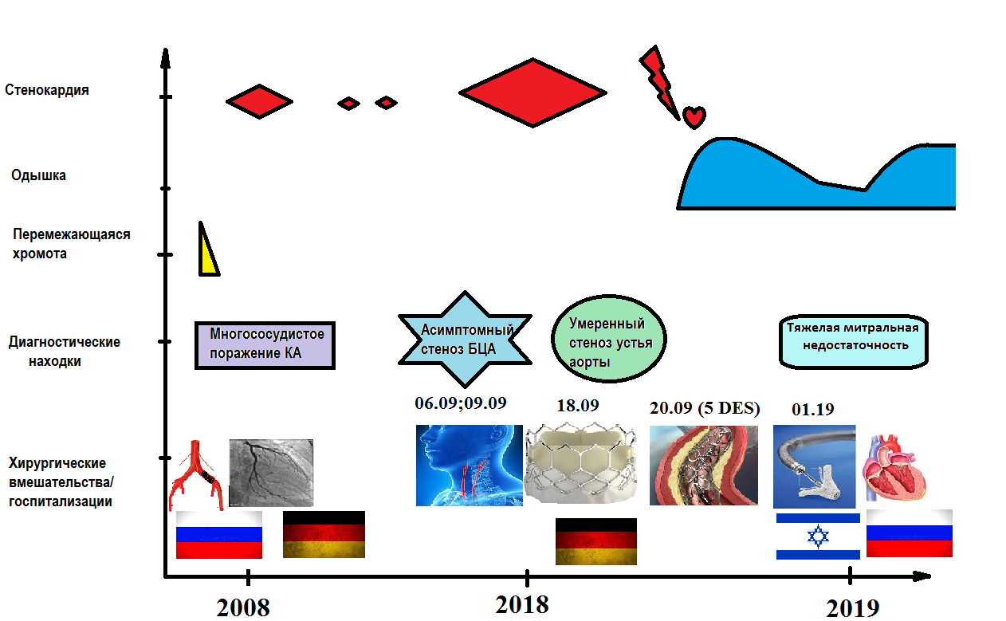
Anamnesis morbi

Slide 4
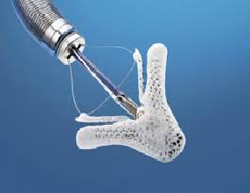
Эндоваскулярная коррекция митральной недостаточности с ипользованием системы Mitral Clip

Slide 5
Объективный статус при поступлении
рост: 183 см вес: 85 кг Индекс массы тела: 25 кг/м2
2018 г - вес 112 кг (- 27 кг) ИМТ:33.4 кг/м²
Состояние при поступлении средней тяжести, ближе к тяжелому
Кожные покровы физиологической окраски, цианоз губ
Периферические отеки: нет
В легких дыхание везикулярное, ослаблено слева от угла лопатки, единичные влажные хрипы, ЧДД 20 в мин; перкуторный звук над легочными полями: ясный легочный, притупление слева ниже угла лопатки
Тоны сердца: приглушены, аритмичные (частая экстрасистолия), диастолический шум над аортой, ЧСС 83 уд в мин, АД на правой и левой руках 100/45 мм.рт.ст.
Живот при пальпации мягкий, безболезненный во всех отделах
Печень выступает на 2 см из под реберной дуги, при пальпации гладкая, безболезненная

Slide 6
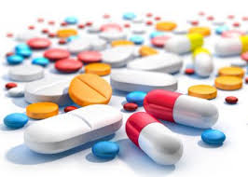
Медикаментозная терапия при поступлении
* Фуросемид 240 мг/сут * Метопролола сукцинат 25 мг 2 раза/сут
* Ивабрадин 5 мг 2 раза/сут * Эплеренон 50 мг/сут - Ацетилсалициловая кислота 75 мг/сут - Клопидогрель 75 мг/сут - Эзомепразол 40 мг/сут

Slide 7
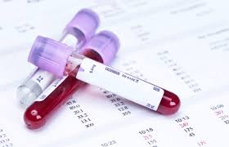
Лабораторные данные
Клинический анализ крови: гемоглобин 12,87 г/дл, лейкоцитоза нет, тромбоциты 204 10*9/л.
Биохимический анализ крови: глюкоза 6,70 ммоль/л, билирубин общий 26,6 мкмоль/л , общий белок 83,3 г/л , мочевина 12,9 ммоль/л
креатинин 102,5 мкмоль/л, клиренс креатинина по формуле Кокрофта-Голта = 79 мл/мин, СКФ по формуле CKD-EPI = 67 мл/мин/1,73м²
Электролиты: калий 4,1 ммоль/л, натрий 141,0 ммоль/л, хлор 102,0 ммоль/л
Липидограмма (на «чистом фоне») : холестерин 5,65 ммоль/л ЛПНП-холестерин-XL 4,33 ммоль/л, ЛПВП-холестерин 0,74 ммоль/л, Триглицериды 1,27 ммоль/л
BNP 1 404,8 пг/мл

Slide 8
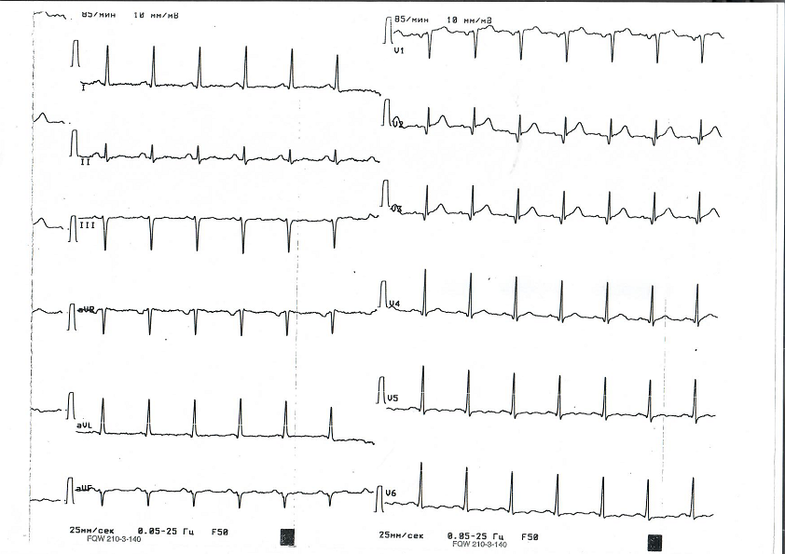
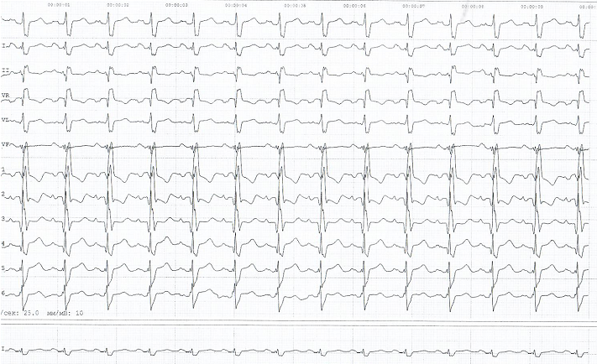
ЭКГ
Август 2018 г
Ноябрь 2019 г

Slide 9
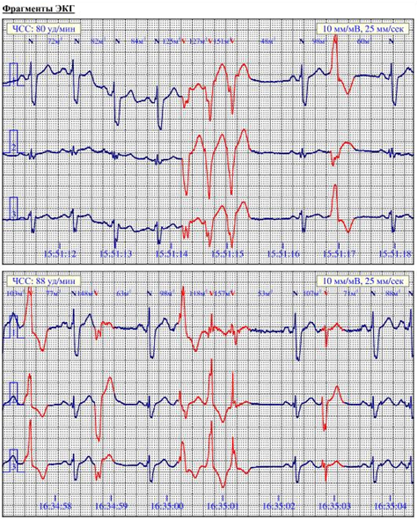
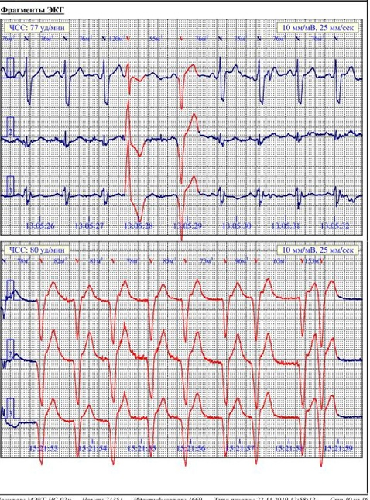
Суточное мониторирование ЭКГ
синусовый ритм со средней ЧСС 75 уд/мин (минимально 62 уд/мин в 04:24 и максимально 94 уд/мин в 23:57).
9345 одиночных полиморфных , 590 куплетов желудочковых экстрасистол (высоких градаций), в том числе сливные и выскальзывающие комплексы. Частые периоды би- и тригеминии.
56 пробежек ускоренного желудочкового ритма ( 3-9 комплексов) с ЧСЖ 73-153 уд. в мин. 37 одиночных, 3 куплета наджелудочковых экстрасистол.

Slide 10
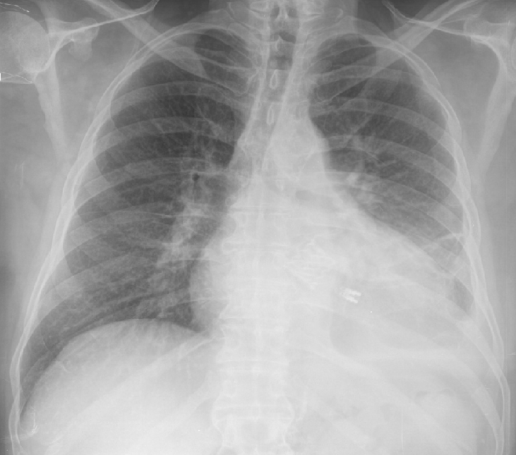
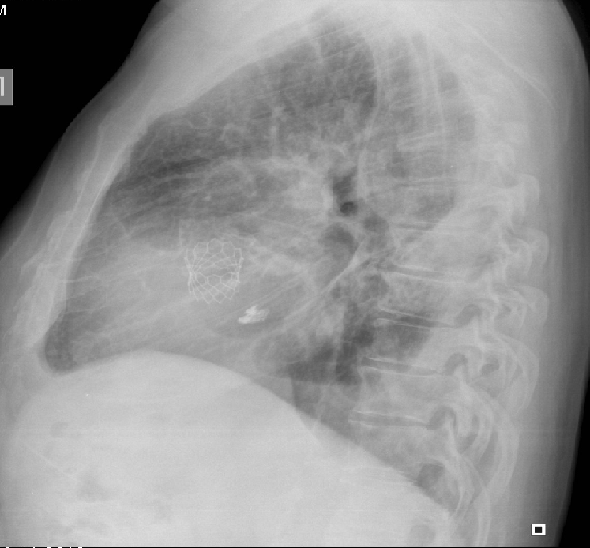
Рентгенография органов грудной клетки
Венозный застой в легких 2 ст., небольшое кол-во плеврального выпота слева (гидроторакс). Увеличение левых отделов сердца. Диффузный пневмосклероз. Уплотнение аорты. Состояние после протезирования аортального клапана.

Slide 11
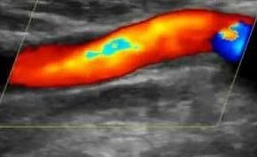
УЗДС брахиоцефальных артерий
Состояние после каротидной эндартерэктомии справа. Область бифуркации правой ОСА, проксимальная треть правой ВСА проходимы, форма и скорость кровотока в пределах нормы, полностью окрашиваются в режиме ЦДК, дополнительные структуры в просвете не лоцируются. Толщина передней стенки в области бифуркации правой ОСА 1.1мм, задней стенки 1.3мм (стеноз до 30%). ЛСК в правой ВСА 0.80м/с. Состояние после каротидной эндартерэктомии слева. Область бифуркации левой ОСА, проксимальная треть левой ВСА проходимы, форма и скорость кровотока в пределах нормы, дополнительные структуры в просвете не лоцируются. Толщина задней стенки в области бифуркации левой ОСА 1.2мм. ЛСК в левой ВСА 0.9м/с.

Slide 12
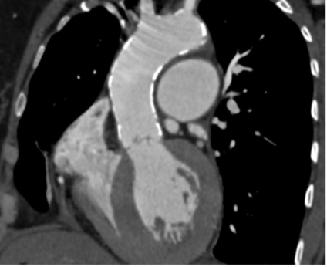
МСКТ-аортография «фарфоровая аорта»

Slide 13
«Фарфоровая аорта»
Вовлечение более половины восходящей аорты в атеросклеротическое поражение увеличивает риск периоперационного инсульта на 33%*
С целью снижения риска осложнений используется техника «no-touch», исключающая манипуляции на аорте (канюляцию, пережатие, аортотомию, наложение проксимальных анастомозов). Как правило, применяется бимаммарное шунтирование с использованием лучевых кондуитов (T-, Y-графты)*
*Y. Abramowitz et.al. «Porcelain aorta: a comprehensive review». Circulation. 2015;131:827-836.

Slide 14
Коронароангиография
ЛКА
ПКА

Slide 15
Аортография

Slide 16
ЭхоКГ
Август 2018 г
Ноябрь 2019 г
ЛП = 5,1 см, объем ЛП = 138 мл;
ФВ - ~ 32 %
Зона: акинез апикальных, средних сегментов передней, передне-перегородочной стенок ЛЖ с переходом на апикальный, частично средний сегменты боковой стенки, апикальный сегмент нижней стенки, истончение миокарда до 0,4-0,5 см с аневризматической деформацией верхушки. Четких данных за наличие тромба в полости ЛЖ не получено
КДР = 7,2 см, КСР = 5,9 см
АК: биопротез, створки протеза тонкие, подвижные. АР 2->3 ст., PHT 300 мc.
Кольцо МК = 3,8 х 4,3 см ; в области центральных сегментов передней и задней створок определяется клипса, основание передней створки соударяется о протез АК.
МР 3 ст.PISA r 0,76 см, образована двумя (по 2м комиссурам) сливающимися струями Нижняя полая вена: расширена 2,4 /1,5 коллабир ует < 50% . СДЛА = 79 мм рт. ст.;
Жидкость в плевральной полости слева с наличием нитей фибрина.
ФВ 48%
Гипокинез верхушки ЛЖ
КДР ЛЖ 5,6 см; КСР 3,0 см
S АК 1,1 см2, макс ГД с АК 48 мм.рт.ст., ср ГД с АК 25 мм.рт.ст. АР 1 ст.
Митральная регургитация 2 степени

Slide 17
ЧПЭхоКГ
Створки протеза АК не уплотнены, отмечается глубокое расположение протеза АК в ВТЛЖ с соударением передней митральной створки о протез. АР 3 степени, образована 2 мя парапротезными струями со стороны митрально- аортального соединения и МЖП (преимущественно со стороны МЖП). Внутрипротезная регургитация 1-2 степени.
При прицельном исследовании МК: створки не уплотнены, в области А2 и Р2 сегментов определяются клипсы. Регургитация на МК 3 степени ( PISA 0,79 см, кольцо МК 4,5 см х3,8 см) .

Slide 18
Клинический диагноз
Комбинированное основное заболевание: Приобретенный порок сердца: выраженный аортальный стеноз. Операция транскатетерного протезирования аортального клапана биопротезом Edwards Sapien 3 29 мм. 18.09.2018 г.
ИБС. Атеросклероз аорты и коронарных артерий (стеноз ствола ЛКА, многососудистое поражение коронарного русла).
Осложнения : Постинфарктный кардиосклероз (периоперационный инфаркт миокарда передне-перегородочной локализации с формированием аневризмы верхушки левого желудочка 18.09.2018 г.). ЧТКА со стентированием ствола ЛКА, ПНА и ОА (5 стентов с лекарственным покрытием) 20.09.2018 г. Относительная митральная недостаточность 3 ст. Операция эндоваскулярной коррекции митральной регургитации с использованием системы Mitral Clip (январь 2019 г).
Парапротезная аортальная недостаточность тяжелой степени. Легочная гипертензия. Кардиомегалия. Левосторонний малый гидроторакс. Компрессионный ателектаз нижней доли левого легкого.
Недостаточность кровообращения 2Б стадии, 4 ФК по NYHA.

Slide 19
Клинический диагноз (продолжение)
Сопутствующая патология: Атеросклероз брахиоцефальных артерий. Операция двусторонней каротидной эндартерэктомии 2018 г. Атеросклероз артерий нижних конечностей. Баллонная ангиопластика со стентированием левой ОБА 2008 г. Нарушение ритма и проводимости сердца: частая желудочковая экстрасистолия (высоких градаций по Lawn). Блокада правой и передней ветви левой ножки п. Гиса. Подагра, подагрический артрит, вне обострения. Псориаз, вне обострения. Распространенный остеохондроз. Межпозвонковые грыжи поясничного отдела позвоночника.

Slide 20
Ход операции
Докладчик: с.н.с. лаб. гибридных методов леч. ССЗ к.м.н. Лепилин П.М.

Slide 21
Операция транскатетерного трансфеморального протезирования аортального клапана по методике valve-in-valve:

Slide 22
Операция транскатетерного трансфеморального протезирования аортального клапана по методике valve-in-valve:

Slide 23
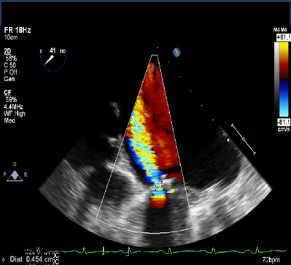
Факторы предрасполагающие к развитию значимой паропротезной регургитации:
Парапротезная недостаточность наблюдается чаще при TAVR vs. SAVR
Вызывает настороженность в связи с увеличением летальности в отдаленном периоде *
Основными причинами ее развития являются:
- выраженный кальциноз устья аорты (ассиметричный)
- тип используемого биопротеза (чаще при имплантации самораскрывающихся протезах типа CoreValve)
- ошибки при выборе размера протеза
- не оптимальное позиционирование
* Philippe Généreux et. al. Paravalvular Leak After Transcatheter Aortic Valve Replacement The New Achilles' Heel? A Comprehensive Review of the Literature JAСС. 2012 DOI: 10.1016

Slide 24
Влияние парапротезной АР на отдаленный прогноз после ТИАК
N Engl J Med 2012; 366:1686-1695 2012

Slide 25
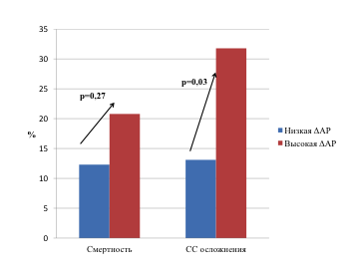
Влияние парапротезной АР на 2-годичную
летальность и частоту ССО
)
Имаев Т.Э., 2017

Slide 26
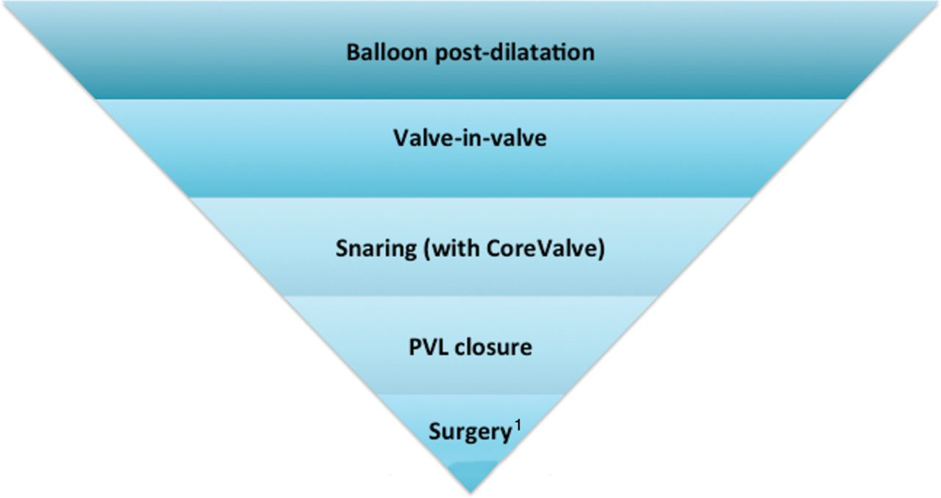
Figure 2 Treatment options for significant AR after TAVI. ¹selected cases.
Notes:
Figure 2 Treatment options for significant AR after TAVI. 1selected cases.
Unless provided in the caption above, the following copyright applies to the content of this slide: Published on behalf of the European Society of Cardiology. All rights reserved. © The Author 2014. For permissions please email: journals.permissions@oup.com.

Slide 27
Опыт имплантации самораскрывающегося протеза (CoreValve Evolut R) в ранее установленный баллонрасширяемый протез (Edwards Sapien 3) - 2015 г

Slide 28
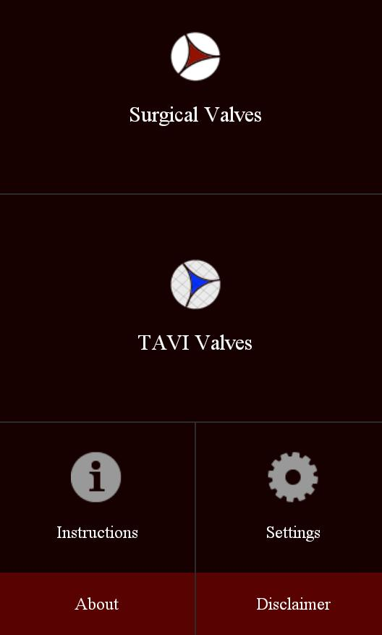
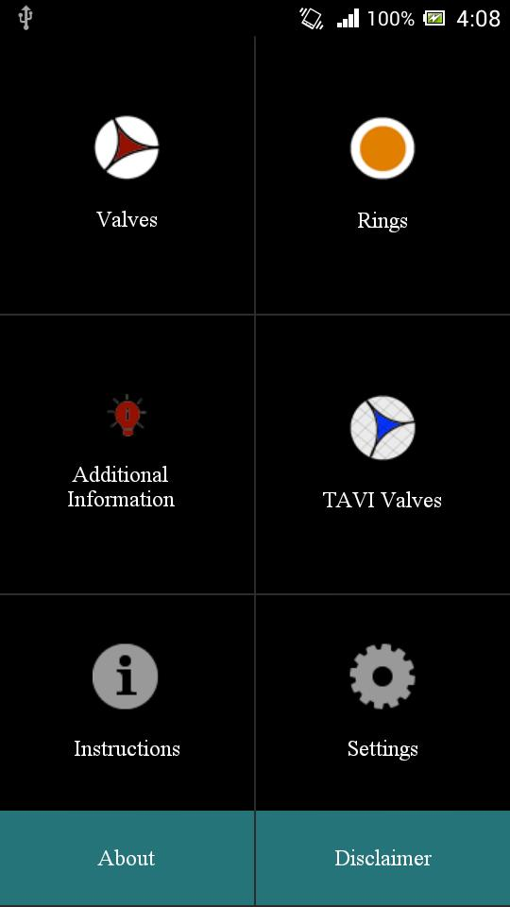
Приложения с рекомендованными сочетаниями протез в протез (аортальный и митральный протезы)
Сочетание Sapien 3 - CoreValve R – отсутствует

Slide 29
Эхокардиография
Докладчик: рук. отдела УЗ методов исследования проф. Саидова М.А.

Slide 30
ЭхоКГ до операции 18.07.18 (НИИ Склифософского)

Slide 31
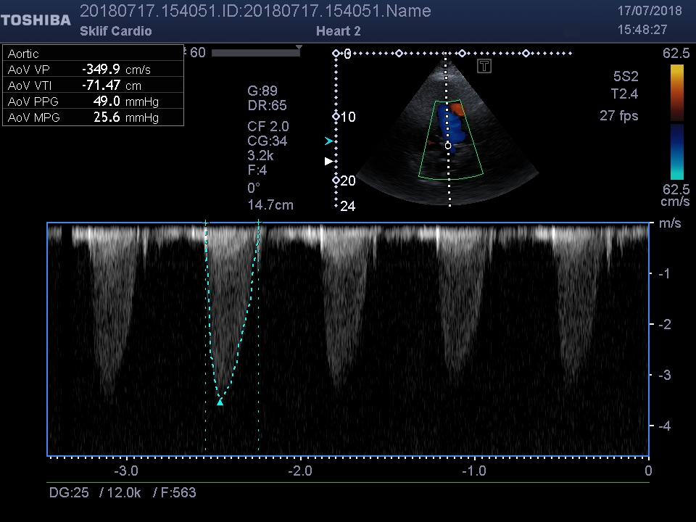
ФВ ≈ 50%
КДР ≈ 5,8 см
мГДсАК ≈ 49 мм рт.ст.
Ср ГДсАК ≈ 26 мм рт.ст.

Slide 32
ЭхоКГ после операции 18.09.18 (г.Мюнхен)

Slide 33
ЭхоКГ после операции 18.09.18 (г.Мюнхен)

Slide 34
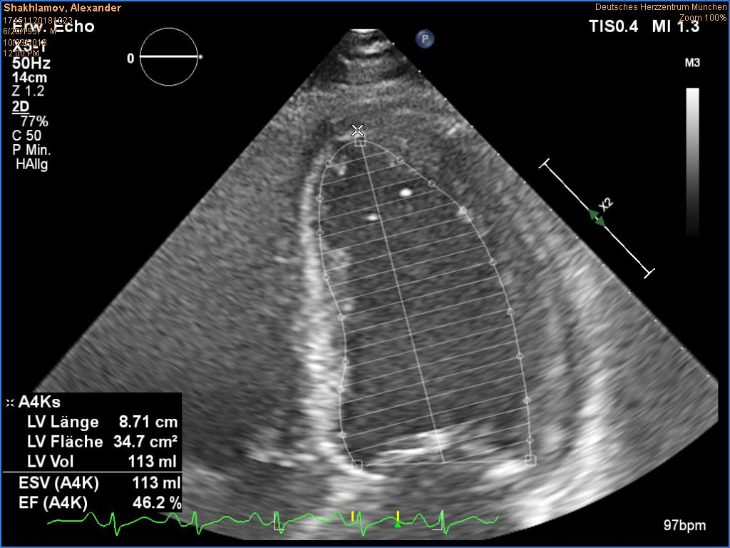
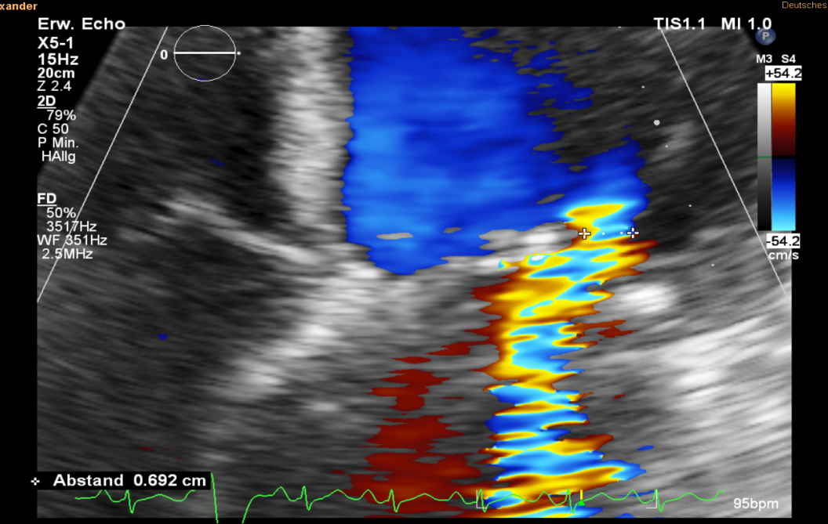
ЭхоКГ после операции 18.09.18 (г.Мюнхен)
ФВ ≈ 46 %
v.contr МК =0,69 см;

Slide 35
ЭхоКГ при поступлении 22.11.19
КДР ≈ 7,2 см
КСР ≈ 5,9 см
ЛП≈ 5,1 см
Рег АК = 2-> 3 ст.

Slide 36
Рег МК = 3 ст.

Slide 37
ФВ ЛЖ ≈ 32%
КДО ≈ 238 мл
КСО ≈ 161 мл

Slide 38
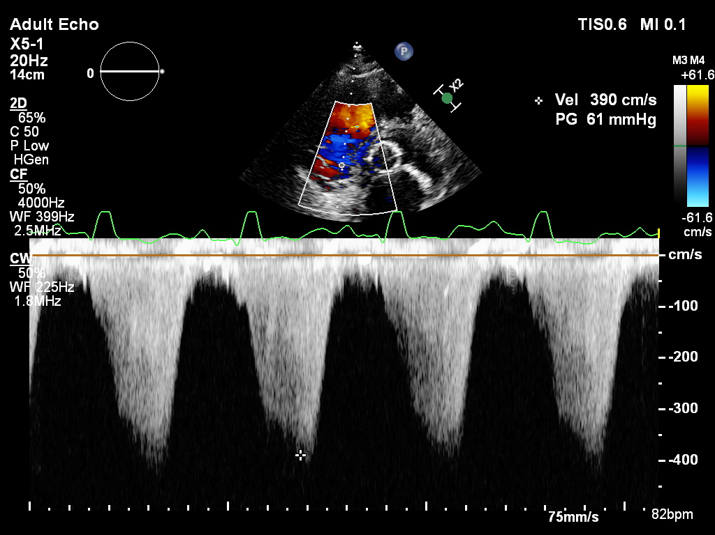
ЭхоКГ при поступлении 22.11.19 в НМИЦ
мГДсТК=60 мм рт.ст.
НПВ= 2,4 /1,5 см
СДЛА= 75 мм рт.ст.

Slide 39
ЧПЭхоКГ

Slide 41
Регургитация МК= 3 cт

Slide 42
3D - ЧПЭхоКГ

Slide 43
Внутриоперационная ЧПЭхоКГ от 25.11.19
до
После операции valve-valve

Slide 44
до
После операции valve-valve

Slide 45
ЭхоКГ после операции «Valve-Valve»
КДР ≈ 7,0 см
КСР ≈ 4,8 см
ЛП≈ 5,0 см
Рег АК = 1 ст.

Slide 46
Регургитация АК= 1 ст;

Slide 47
мГДсТК=45 мм рт.ст.
НПВ= 2,2 /1,2 см;
СДЛА= 50-55 мм рт.ст.
ФВ ЛЖ ≈ 36 %
КДО ≈ 209 мл
КСО ≈ 136 мл

Slide 48
мГДд МК= 8 мм рт.ст.
ср ГДдМК = 3 мм рт.ст

Slide 49
Регургитация МК= 2-> 3 cт

Slide 50
ЭхоКГ в динамике
При поступлении
При выписке
Через 1 месяц п/о
КДР = 7,2 см ,
КСР = 5,9 см
КДО ЛЖ = 238 мл, КСО ЛЖ = 161 мл
ФВ = 32 %
СДЛА = 75 мм рт. ст
АР = 2->3 ст.,
МР = 3 ст.
срГДcАК = 10 мм рт.ст.;
срГДсМК = 4 мм рт.ст.;
КДР = 7,1 см ,
КСР = 5,8 см
КДО ЛЖ = 214 мл,
КСО ЛЖ = 145 мл
ФВ= 32 %
СДЛА = 70 мм рт. ст
АР 1->2 ст.,
МР =3 ст.
мГДc АК = 9 мм рт.ст.;
срГДсМК = 4 мм рт.ст.;
КДР = 7,0 см ,
КСР = 5,8 см
КДО ЛЖ = 209 мл, КСО ЛЖ = 136 мл
ФВ = 36 %
СДЛА = 55 мм рт. ст
АР 1 ст.,
МР 2->3 ст.
срГДcАК = 9 мм рт.ст.;
срГДсМК = 3 мм рт.ст.;

Slide 51
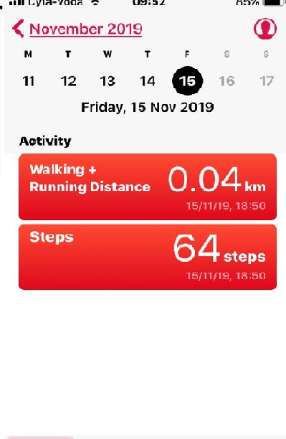
Физическая активность до и после вмешательства
Т 6МХ до: не проводился
Т6 МХ ПОСЛЕ: 218 М
Недостаточность крововообращения 4 → 3 ФК по NYHA

Slide 52
Лабораторные данные (при выписке)
Клинический анализ крови: гемоглобин 13,34 г/дл , лейкоциты 9,0 10*9, нейтрофилы 6,3./мкл, тромбоциты 286 10*9/л, эритроциты 4,80 10*12/л
Биохимический анализ крови:
АЛТ 13,0 Ед/л, АСТ 20,0 Ед/л, глюкоза 6,50 ммоль/л , общий белок 78,6 г/л, билирубин общий 13,5 мкмоль/л, креатинин 74,7 мкмоль/л
Электролиты: калий 4,5 ммоль/л , натрий 140,0 ммоль/л, хлор 104,0 ммоль/л
BNP 1 404,8 пг/мл → BNP 645,7 пг/мл

Slide 53
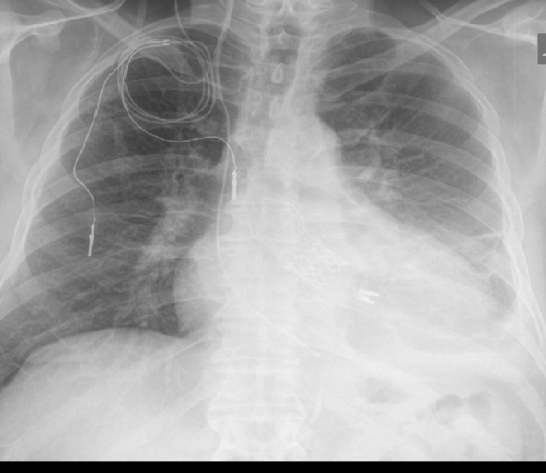
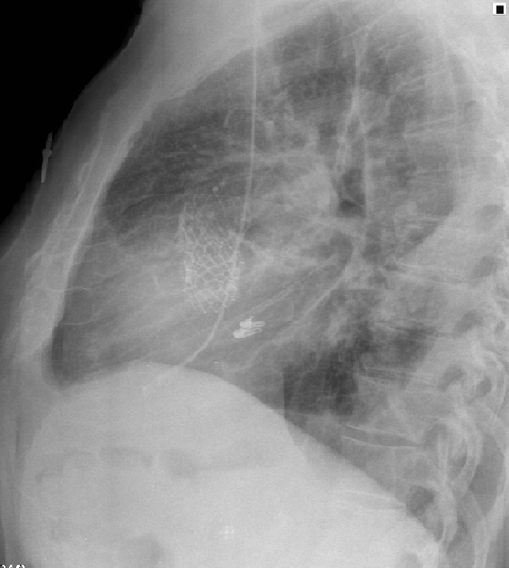
Рентгенография органов грудной клетки (п/0)
По сравнению с данными предыдущего исследования: Признаки ВЗЛ уменьшились до 1 ст. Незначительно уменьшилось количество плеврального выпота слева. в левой плевральной полости - небольшое количество в пределах бокового и заднего плевральных синусов. В легких слева в нижней доле пневматизация снижена вследствие гиповентиляционных изменений.

Slide 54
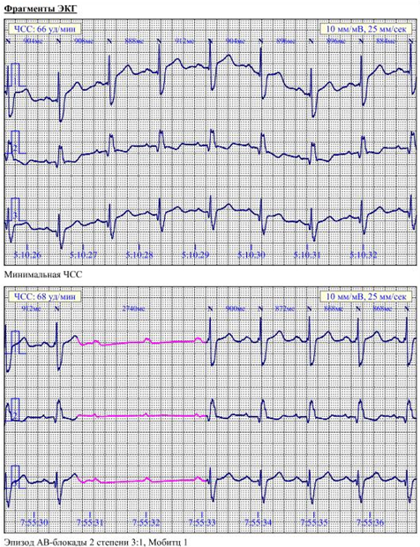
Суточное мониторирование ЭКГ (после):
синусовый ритм со средней ЧСС 78 уд. в мин (максимальная ЧСС 98 уд. в мин в 16:17, минимальная ЧСС 66 уд. в мин в 5:10). Зарегистрировано:- 3592 одиночных полиморфных, политопных желудочковых экстрасистол - 1 неустойчивая пробежка желудочковой тахикардии (3 комплекса) с ЧСЖ 138 уд. в мин. в 12:57, - 1 пауза, обусловленная эпизодом АВ-блокады 2 степени 3:1, Мобитц 1, продолжительностью 2,7 секунды в 7:55.

Slide 55
Медикаментозная терапия при выписке:
* Розувастатин 20 мг (инициация терапии)
* Метопролола сукцинат 25 мг 2 р/сут
* Ивабрадин 5 мг в 2 р/сут * Торасемид 20мг/сут * Эплеренон 50 мг/сут
- Ацетилсалициловая кислота 75 мг/сут - Клопидогрель 75 мг 1 табл/сут Сакубитрил/валсартан 50 мг 1 табл. 1 раз в сутки, с последующей титрацией дозы (целевая 200 мг/сут), под контролем кардиолога по месту жительства Профилактика бактериального эндокардита

Slide 56
Рекомендации ESC/EACTS 2017 по лечению клапанной болезни сердца
Рекомендации | Класс | Уровень
D) Сопутствующие операции на аортальном клапане во время других операции на сердце/восходящей аорте
ХПАК следует рассматривать у пациентов с умеренным аортальным стенозом*, которым выполняется АКШ или хирургическое вмешательство на восходящей аорте или другом клапане по решению Клапанной Группы. | IIa | C
*аортальный стеноз считается умеренным при площади клапана 1,0-1,5 см² или средний градиент на АК 25-40 мм рт.ст. при нормальной характеристике потока

Slide 57
Рекомендации ESC/EACTS 2018 по реваскуляризации миокарда
Рекомендации | Класс | Уровень
Первичное вмешательство на клапане и сопутствующая реваскуляризация
ЧКВ возможно для пациентов при наличии первичных показаний для выполнения TAVI и стенозом коронарных сосудов >70% в проксимальных сегментах. | IIa | C

Slide 58
TAVI у молодых пациентов
В США по данным регистра NIS (National Inpatient Sample) в настоящее время растет количество пациентов, направляемых на TAVI, моложе 65 лет*
Показанием к операции в когорте «молодых» пациентов является крайне высокие риски открытой операции*
Пациенты должны быть информированы об отсутствии данных по отдаленным результаты TAVI у больных моложе 65 лет
*A. Sedrakyan et.al. «Trends in Use of Transcatheter Aortic Valve Replacement by Age». JAMA. 2018;320(6):598-600

Slide 60
Вопросы для обсуждения
1. Тактика лечения аортального стеноза у пациента с сопутствующей коронарной патологией. Насколько правомочен был выбор эндоваскулярного подхода у данного больного?
2. Факторы, предрасполагающие к развитию значимой парапротезной регургитации после операции ТИАК.
3. Транскатетерная коррекция парапротезной аортальной регургитации – единственное возможное решение у больного после многократных интервенционных вмешательств или стоит вернуться к радикальной хирургической тактике?

